Slide 1



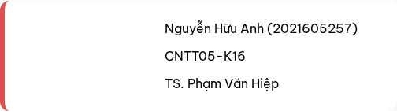
ĐẠI HỌC CÔNG NGHIỆP HÀ NỘI
XÂY DỰNG WEBSITE
BÁN QUẦN ÁO NGỌC LAN
ĐỒ ÁN TỐT NGHIỆP - NGÀNH CÔNG NGHỆ THÔNG TIN
Sinh viên:
Lớp:
GV Hướng dẫn:
Hà Nội, Năm 2025

Slide 2


Đặt Vấn Đề & Mục Tiêu
Thực Trạng Shop Ngọc Lan
Giải Pháp Hệ Thống
Hiện tại cửa hàng đang gặp nhiều khó khăn trong vận hành:
Xây dựng website thương mại điện tử trọn gói:
Website bán hàng: Giao diện hiện đại, đặt hàng nhanh.
Quản lý sổ sách thủ công, file Excel rời rạc.
Hệ thống quản trị: Quản lý kho tự động trừ khi có đơn.
Khó kiểm soát tồn kho chi tiết theo từng Size và Màu sắc.
Chatbot: Tự động trả lời câu hỏi thường gặp 24/7.
Báo cáo: Thống kê doanh thu trực quan.
Phản hồi tin nhắn khách hàng chậm, dễ mất đơn.
Chưa có website để quảng bá thương hiệu chuyên nghiệp.
2 / 13

Slide 3
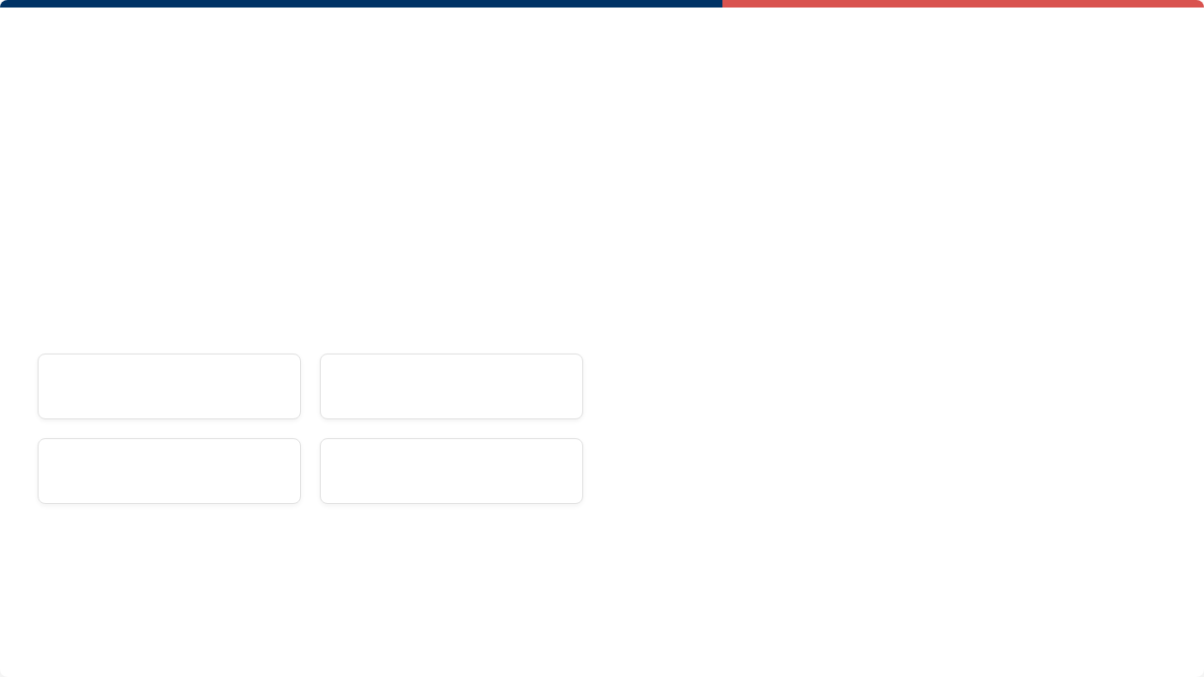
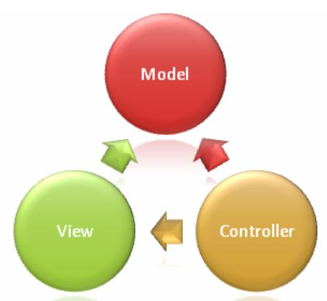

Công Nghệ & Công Cụ Phát Triển
Hệ thống được xây dựng trên nền tảng .NET hiện đại, đảm bảo hiệu năng và tính bảo mật cao.
ASP.NET Core MVC
SQL Server
Cơ sở dữ liệu quan hệ
Backend Framework
Bootstrap 5
Entity Framework
Frontend Responsive
ORM xử lý dữ liệu
3 / 13

Slide 4
Phân Tích Hệ Thống (Use Case)
Hệ thống phân quyền rõ ràng cho 3 nhóm người dùng:
Khách hàng: Tìm kiếm, Xem chi tiết, Giỏ hàng, Thanh toán, Theo dõi đơn, Chat hỗ trợ.
Nhân viên: Tiếp nhận đơn hàng, Xác nhận đơn, Cập nhật trạng thái giao hàng.
Quản trị viên (Admin):
- Quản lý sản phẩm (Biến thể Size/Màu).
- Cấu hình Chatbot (Intent).
- Xem báo cáo doanh thu.
4 / 13

Slide 5
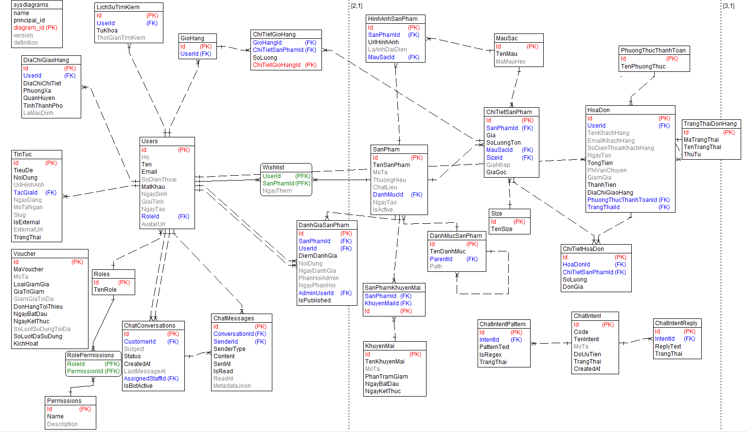
Thiết Kế Cơ Sở Dữ Liệu
Hệ thống CSDL được thiết kế chặt chẽ với các bảng quan trọng:
Bảng SanPham & ChiTietSanPham: Đây là cốt lõi để quản lý biến thể. ChiTietSanPham lưu trữ số lượng tồn kho riêng biệt cho từng cặp SizeId và MauSacId.
Bảng HoaDon & ChiTietHoaDon: Lưu trữ thông tin giao dịch, trạng thái đơn hàng và liên kết trực tiếp với người dùng.
Bảng ChatIntent & ChatIntentPattern: Cấu trúc linh hoạt để lưu trữ kịch bản Chatbot, cho phép Admin định nghĩa từ khóa và câu trả lời mà không cần sửa code.
5 / 13

Slide 6
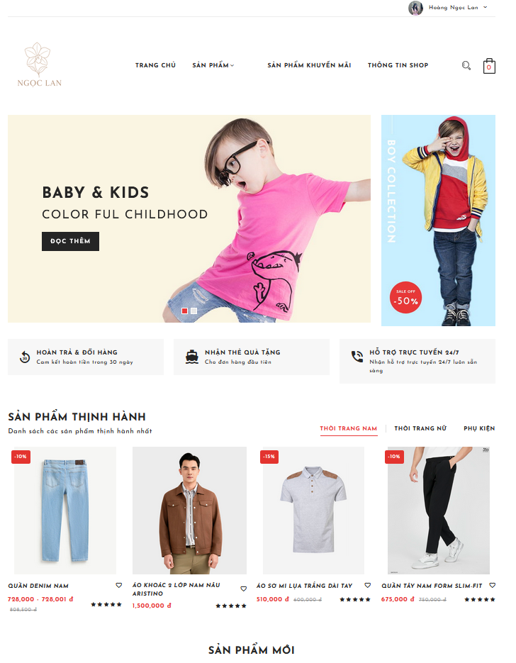
Giao Diện Khách Hàng
Trang Chủ & Danh Mục:
Thiết kế hiện đại, tập trung vào hình ảnh sản phẩm.
Bộ lọc tìm kiếm thông minh theo: Danh mục (Nam/Nữ), Khoảng giá, Thương hiệu.
Hiển thị các sản phẩm "Bán chạy" và "Khuyến mãi" ngay trang đầu để kích cầu.
6 / 13

Slide 7
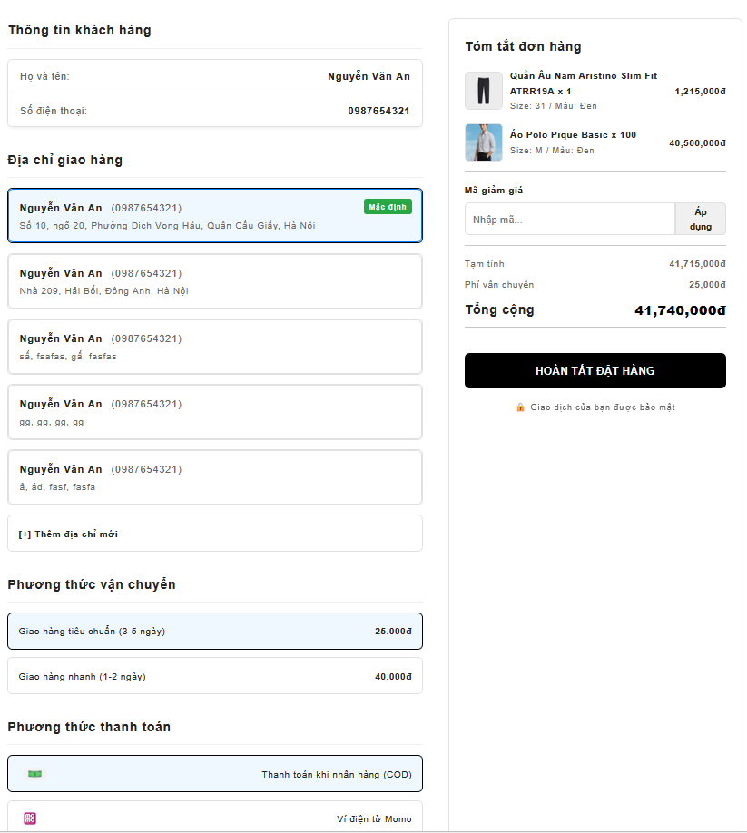
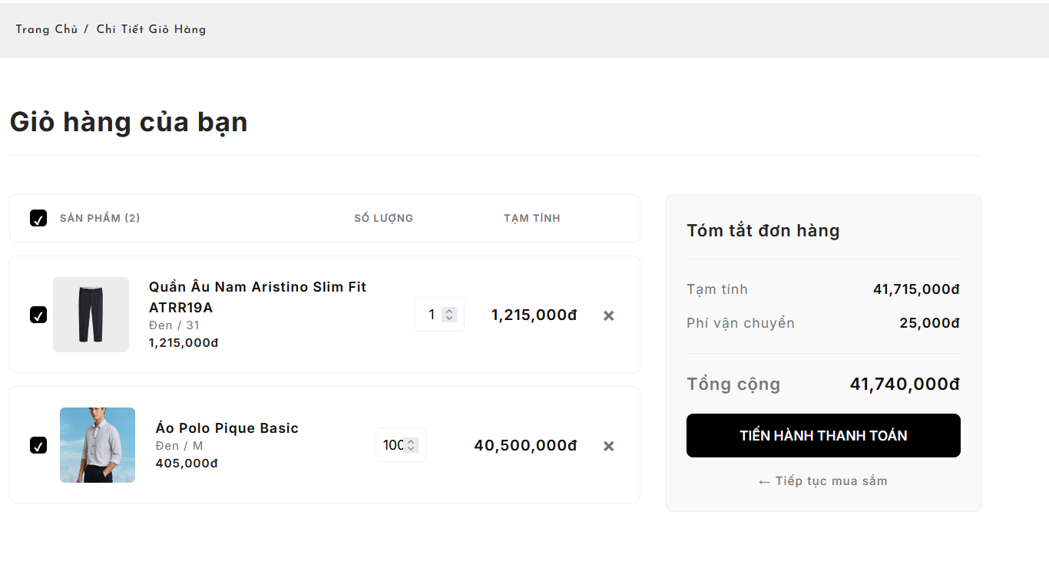
Chức Năng Giỏ Hàng & Thanh Toán
Tối ưu trải nghiệm mua sắm:
Giỏ hàng Ajax: Thêm/Sửa/Xóa sản phẩm mượt mà không cần load lại trang.
Voucher: Kiểm tra mã giảm giá tự động.
Thanh toán: Form nhập thông tin giao hàng rõ ràng, hỗ trợ chọn phương thức thanh toán (COD, Chuyển khoản).
Tự động tính phí vận chuyển (nếu có tích hợp).
7 / 13

Slide 8
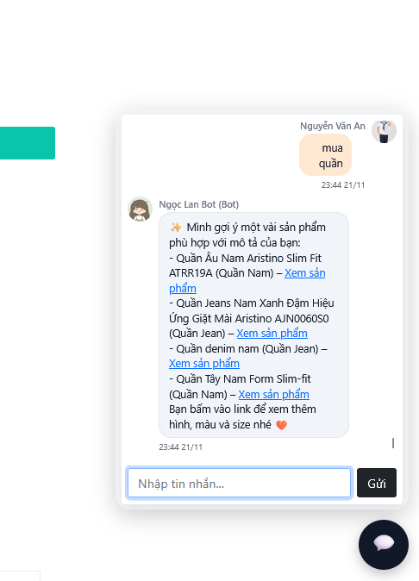
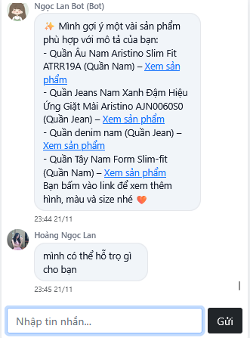

Tích Hợp Chatbot Hỗ Trợ
Giải pháp hỗ trợ khách hàng tự động:
Khách hàng nhắn tin qua cửa sổ chat góc màn hình.
Hệ thống phân tích từ khóa (VD: “hoàn trả", "ship hàng").
Bot tra cứu trong CSDL bảng ChatIntent.
Trả về câu trả lời đã được Admin cấu hình sẵn.
Giúp giảm 50% khối lượng công việc trả lời các câu hỏi lặp lại cho nhân viên.
8 / 13

Slide 9
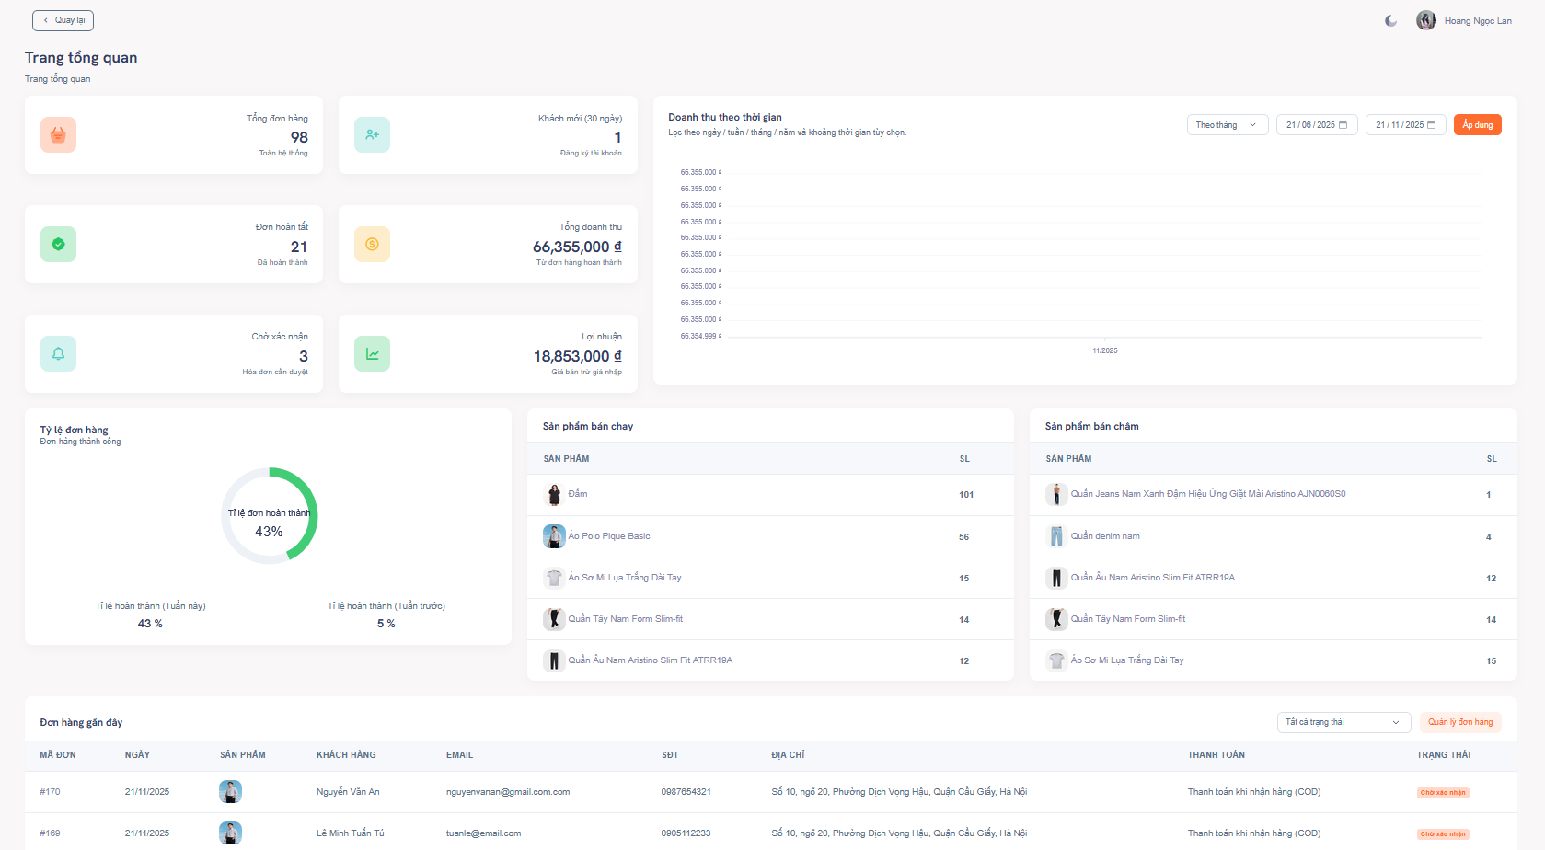
Trang Quản Trị (Dashboard)
Trung tâm điều hành dành cho Admin:
Thống kê tổng quan: Biểu đồ doanh thu, số đơn hàng mới trong ngày.
Quản lý đơn hàng: Quy trình xử lý trạng thái đơn hàng (Chờ xác nhận -> Đang giao -> Hoàn thành).
Giao diện Dashboard trực quan, dễ dàng theo dõi hiệu quả kinh doanh.
9 / 13

Slide 10
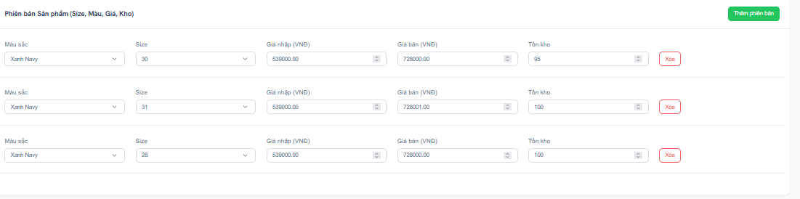
Quản Lý Biến Thể Sản Phẩm
Giải quyết bài toán quản lý kho thời trang:
Thêm sản phẩm chi tiết: Admin có thể thiết lập số lượng tồn kho cho từng Size và Màu sắc riêng biệt.
Cảnh báo tồn kho: Hệ thống tự động báo khi một biến thể sắp hết hàng.
Hiển thị: Khách hàng bắt buộc chọn thuộc tính trước khi mua, tránh đặt nhầm đơn hàng.
10 / 13

Slide 11
Kết Quả Kiểm Thử Hệ Thống
Đã thực hiện kiểm thử chức năng (Black-box) với các kịch bản thực tế:
Mã TC | Kịch bản kiểm thử | Kết quả mong đợi | Trạng thái
TC_01 | Đăng ký tài khoản trùng Email | Hệ thống báo lỗi "Email đã tồn tại" | Pass
TC_05 | Thêm vào giỏ hàng > Tồn kho | Cảnh báo "Số lượng vượt quá tồn kho" | Pass
TC_12 | Chatbot gặp câu hỏi lạ | Trả lời mặc định hướng dẫn liên hệ | Pass
TC_15 | Đặt hàng thành công | Tồn kho giảm, tạo hóa đơn mới | Pass
11 / 13

Slide 12
Kết Luận & Hướng Phát Triển
Kết Quả Đạt Được
Hướng Phát Triển
Hoàn thiện quy trình bán hàng trực tuyến trọn vẹn.
Tích hợp thanh toán Online (MoMo).
Giải quyết tốt bài toán quản lý biến thể (Size/Màu).
Nâng cấp Chatbot AI (sử dụng NLP) thay vì từ khóa.
Hệ thống chạy ổn định, giao diện thân thiện.
Phát triển App Mobile để tiếp cận khách hàng tốt hơn.
Chatbot hỗ trợ giải đáp thắc mắc cơ bản.
12 / 13

Slide 13


XIN CHÂN THÀNH CẢM ƠN!
Cảm ơn Quý Thầy và Hội đồng đã lắng nghe phần trình bày.
13 / 13

